Slide 1
Google Scholar
محبوبه خراساني
دكتري علم اطلاعات و دانش شناسي
khorasani164@gmail.com
اردیبهشت 1402

Slide 2
معرفی گوگل اسکالر
اسکالر جستجوگری از شرکت گوگل است که امکان جستجوی واژه‌های کلیدی در انواع انتشارات علمی اعم از مقاله‌ها، پایان‌نامه‌ها و گزارش‌های فنی در همه رشته‌های دانشگاهی را فراهم می‌کند.
گوگل اسکالر به‌عنوان یک موتور جستجو رایگان و دارای جامعیت بسیار عالی نقطه آغاز مناسبی برای جستجوی منابع علمی می‌باشد.
لازم به یادآوری است که هرچند گوگل اسکالر به منابع خیلی زیادی دسترسی دارد اما با این‌وجود نمی‌توان آن را به‌عنوان بهترین موتور جستجوی مقالات علمی در نظر گرفت. با این‌حال به علت رایگان بودن آن، بسیاری از محققان می‌توانند با داشتن اطلاعات کافی نسبت به نحوه کار و جستجوی دقیق در گوگل پژوهشگر، بسیاری از نیازهای پژوهشی خود را برطرف نمایند.
امکان جستجوی همه‌ی زبان‌ها در گوگل اسکالر فراهم است. (فارسی، انگلیسی و ...)
نتایج جستجو بر اساس میزان ارتباط با واژه جستجو شده فهرست می‌شود. برخلاف موتور جستجوی همگانی گوگل، در گوگل اسکالر مرتب کردن یافته‌ها بر اساس میزان ارجاع به آن توسط دیگر مولفان است و نه صرفا دفعات بازدید یا پیوند به آن در اینترنت.

Slide 3
ویژگی‌ها و امکانات گوگل اسکالر
• آگاهی یافتن از جدیدترین پیشرفت‌های علمی در تمامی زمینه‌ها
• جستجوی ساده و پیشرفته
• ذخیره منابع بازیابی شده
• آلرت یا آگاهی‌رسانی
• اعتبارسنجی مقالات و نویسندگان
• بررسی خلاصه‌ای از وضعیت پژوهشی نویسندگان
• ایجاد پروفایل شخصی برای نویسندگان
• مشاهده مقالات خود اعم از فارسی و انگلیسی
• ردیابی استنادات به مقالات خود
• محاسبه H-Index بر اساس تعداد مقالات و استنادات و رسم نمودار مربوطه
• جستجو در بین همه منابع علمی
• جستجو مقالات بر اساس سال انتشار
• مشاهده رفرنس‌های مقالات و جستجو بر اساس آن‌ها
• مشاهده تعداد استنادات
• پیدا کردن ورژن مختلف مقاله در اینترنت
• یافتن فول تکست مدارک علمی در فضای وب
• ارائه ارجاع قالب‌بندی شده مقاله در قالب مختلف
• نمایش اطلاعات پژوهشگران و نویسندگان برتر
• یافتن آثار مرتبط، نقل‌قول‌ها و ارجاعات، نویسندگان و انتشارات

Slide 4
انواع محتوا در گوگل اسکالر
مقالات نشریات علمی: مقالاتی که در نشریات علمی چاپ شده‌اند، که از مقالات نشریات علمی معتبر داوری گرفته، تا نشریات علمی نامعتبر و آرشیوهای قبل از چاپ متغیرند.
کتاب‌ها، فصل‌های کتاب ، بررسی‌های کتاب: لینک به نسخه محدود کتاب‌هایی که گوگل ارائه می‌‌کند.
مجموعه مقالات کنفرانس‌ها: مقالاتی که به عنوان بخشی از کنفرانس نوشته شده‌اند، و معمولاً به عنوان بخشی از ارائه کنفرانس به کار می‌روند.
احکام قضایی
پتنت‌ها (گواهی‌های ثبت اختراع) : اگر این گزینه در تنظیمات جستجو انتخاب شده باشد، گوگل اسکولار فقط پتنت‌ها را جستجو می‌کند.
اطلاعات موجود در گوگل اسکالر توسط متخصصین کاتالوگ نمی‌شود. کیفیت فراداده‌ها به شدت وابسته به منبعی است که گوگل اسکالر از آن اطلاعات را به دست می‌آورد. نحوه جمع‌آوری و ایندکس اطلاعات در پایگاه‌های داده دانشگاهی، مثلScopus یا Web of Science، فرایندی کاملاً‌ متفاوت است.

Slide 5
پروفایل نویسندگان در گوگل اسکالر
از طریق ایجاد پروفایل عمومی امکان مشاهده مشخصات هر نویسنده در نتایج جستجوی گوگل اسکالر وجود دارد. رزومه علمی و آموزشی و همچنین همه پژوهش‌های آن نویسنده، همه به‌وسیله این صفحه شخصی قابل جستجو و مشاهده است. از همه مهم‌تر اینکه حتی اگر محققی چندین مقاله نوشته باشد و اسمش با نویسندگان دیگر مشابه باشد، باز هم به‌آسانی می‌توان اثرش را پیدا کرد.
با در اختیار داشتن این پروفایل عمومی،
  مقالات منتشرشده توسط پژوهشگر
  تعداد استنادهای دریافتی هر پژوهشگر به تفکیک سال‌های مختلف و هر یک از مقالات
  شاخص‌های h-index و i10-index پژوهشگر
  «همکاران پژوهشی پژوهشگر» قابل مشاهده بوده
  و امکان «دنبال کردن فعالیت‌های پژوهشگر» و همچنین «ایجاد کتابخانه شخصی» فراهم می‌گردد.

Slide 6
کتابخانه شخصی در گوگل اسکالر
همه نتایج جستجو شامل دکمه «ذخیره» در انتهای ردیف پایین لینک‌ها، با کلیک روی این گزینه به «کتابخانه من» یا My Library اضافه می‌شوند.
این ویژگی ابزاری ساده است برای پیگیری و سازمان‌دهی و نشان کردن مقالاتی که می‌خواهید بعداً بخوانید.
امکان برچسب گذاری و دسته بندی رکوردها در کتابخانه من وجود دارد.
امکان گرفتن خروجی در فرمت های مختلف جهت استفاده در نرم‌افزارهای مدیریت استناد نیز وجود دارد.

Slide 7
Alert
Alert امکانی است که پایگاه در اختیار کاربر قرار می‌دهد و هر رکوردی که در آینده با فرمول جستجوی مورد نظر به پایگاه اضافه شد را به کاربر از طریق ایمیل اطلاع‌رسانی می‌کند.
امکان تنظیم الرت برای استنادات دریافتی مقاله و انتشارات یک پروفایل نیز وجود دارد.

Slide 8
نکات جستجو در گوگل اسکالر
پیش‌فرض‌ها
• بزرگ و کوچک بودن حروف کلیدواژه‌های جستجو حساس نیست.
• کلیدواژه‌های جستجو با عملگر AND با یکدیگر ادغام می‌شوند.
• فول تکست منابع پژوهشی برای یافتن نتایج جستجو می‌شوند.
برخی از ترفندهای کاربردی
  عملگرهای AND، OR وNOT - جستجوی بولی
  کاراکتر ~ بلافاصله قبل از کلیدواژه‌ها - جستجو به همراه کلمات مترادف
  کاراکتر ” قبل و بعد از عبارت جستجو- جستجوی عبارتی
  کاراکتر – بلافاصله قبل از کلمات جستجو، منابعی را که شامل عبارت مربوطه نشود را نشان می‌دهد (معادل عملگر NOT )
  استفاده از کاراکتر + بلافاصله قبل از کلمات جستجو، منابعی را که شامل عبارت مربوطه شود را نشان می‌دهد (معادل عملگر AND)
  • درج عبارت intitle: منابعی را که عبارت جستجو در عنوان آن آمده باشد را نشان خواهد داد.
  • درج عبارت intext: منابعی را که عبارت جستجو در متن آن مدرک آمده باشد را نشان می‌دهد.
  • درج عبارت allintitle: منابعی را که تمام عبارات جستجو در عنوان آن آمده باشند را نشان خواهد داد.
  • درج عبارت allintext: منابعی را که تمام عبارات جستجو در متن آن مدرک آمده باشند را نشان می‌دهد.
  • درج عبارت author: منابعی را که عبارت جستجو در نام نویسنده آن آمده باشد را نمایش می‌دهد.

Slide 9
جستجو در گوگل اسکالر
برای آغاز جستجو در گوگل اسکالر از دو طریق می‌توان اقدام کرد:
  وارد کردن نشانی scholar.google.com در نوار آدرس
  کلیک بر روی افزونه google scholar در صورتی که قبلا این افزونه را بر روی سیستم خود نصب کرده باشید.

Slide 10
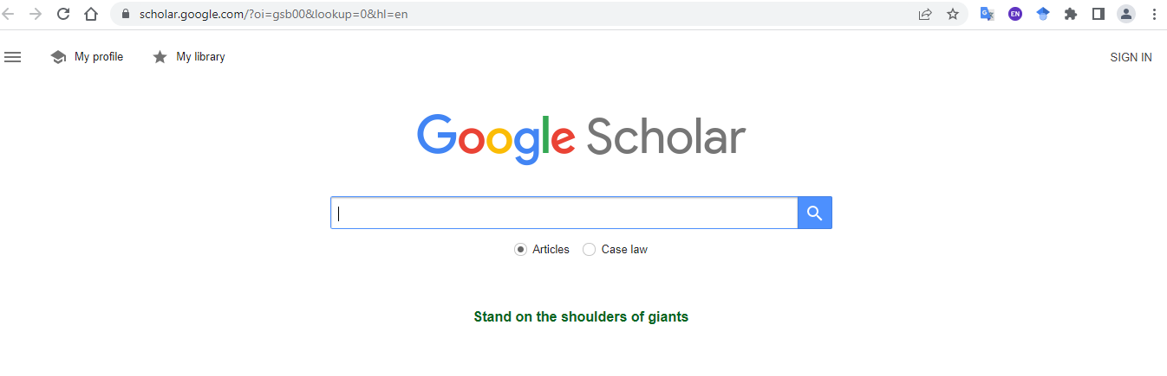

Slide 11
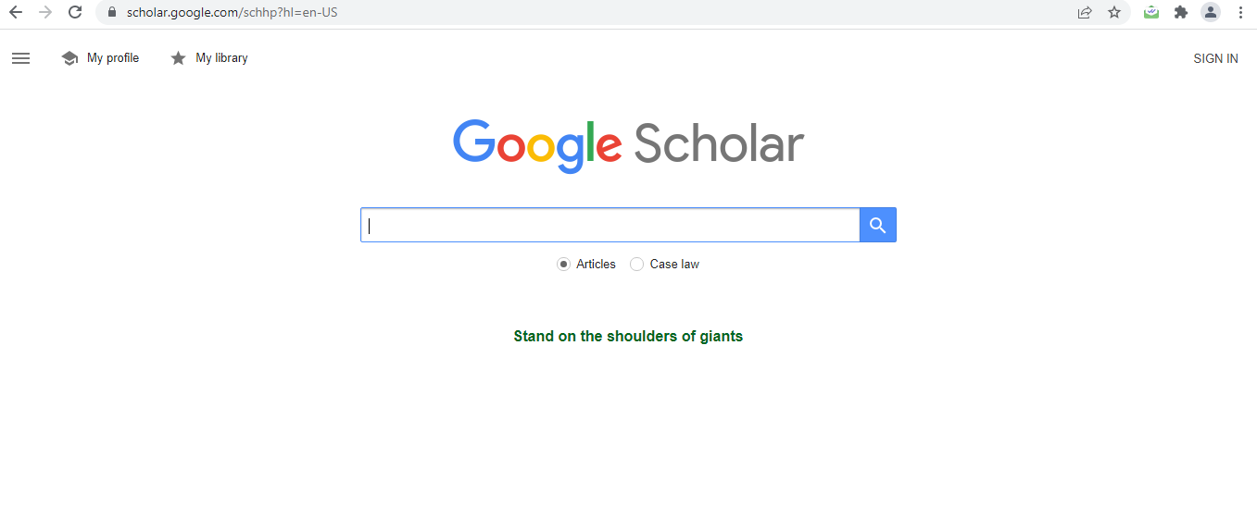
صفحه جستجوی ساده
جهت دسترسی به سرچ پیشرفته این قسمت را کلیک کنید
کلیدواژه های مورد نظر خود را در باکس جستجو وارد کنید.
1
2
انجام جستجو

Slide 12
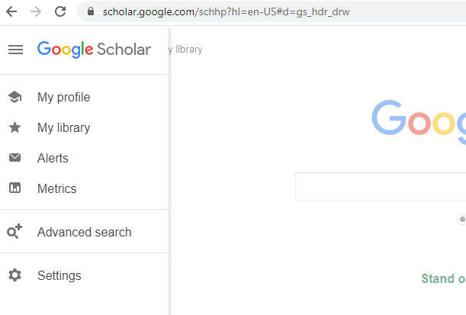
صفحه جستجوی پیشرفته
3-تمامی کلیدواژه های وارد شده در این فیلد در نتایج جستجو می‌آید. (عملگر AND )
4- عین عبارت وارد شده جستجو می‌شود (جستجوی عبارتی)
1
3‌
5- حداقل یکی از کلیدواژهای وارد شده در نتایج جستجو می‌آید.( عملگر OR)
4
5
6
2
6- کلیدواژه وارد شده را از نتیجه جستجو حذف می‌کند (عملگر NOT)
7
8
9
8- جستجوی نویسنده خاص
10
7- گزینه اول کلید واژه موردنظر را در همه جای مقاله جستجو می کند و گزینه دوم تنها در عنوان مقاله جستجو می‌کند
10- تعیین محدوده زمانی
9- جستجوی عنوان مجله خاص

Slide 13
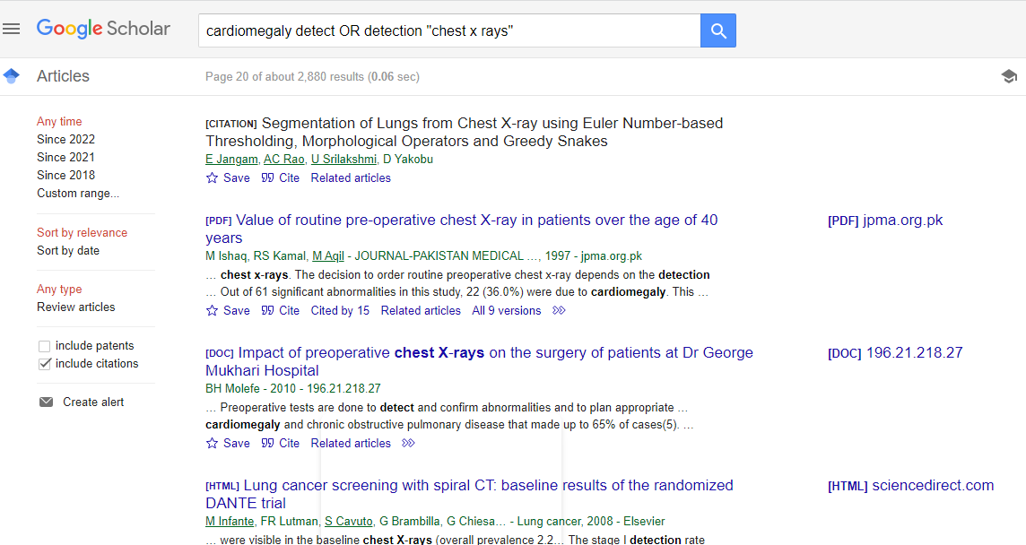
آشنایی با فرمت خروجی جستجوها
Type A نشان‌دهنده این است که مدرک موردنظر یک مقاله یا پایان‌نامه است که احتمالاً نسخه الکترونیکی از آن موجود است.
Type B که عبارت [Citation] قبل از نتیجه جستجو آمده است به معنی عدم دسترسی به منبع مربوطه به‌صورت الکترونیکی است. به‌طوری‌که فقط اطلاعات کتابشناختی آن مدرک در دسترس می‌باشد.
امکان حذف citation ها با برداشتن تیک گزینه include citations در قسمت سمت چپ امکان پذیر است.
همچنین مشاهده عبارت [BooK] قبل از هر کدام از نتایج جستجو بیانگر این است که منبع مربوطه از نوع کتاب است.
Type B
Type A

Slide 14
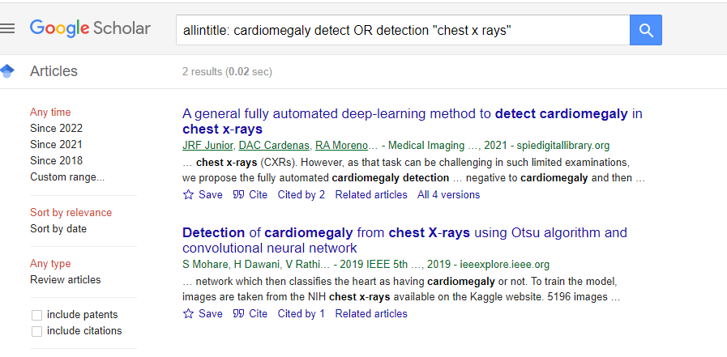
تحلیل قسمت‌های مختلف نتیجه جستجو
1-عنوان منبع پژوهشی
2: شامل چهار بخش (به ترتیب از چپ به راست) نام نویسنده (ها)، محل نشر (مجله/کتاب/ کنفرانس و …)، سال نشر، ناشر
3: چکیده‌ای از منبع
4- سیو کردن منبع در کتابخانه شخصی(وقتی که با اکانت جیمیل وارد شوید این امکان فعال است).
5- استناد به 5 استایل مختلف در اینجا نمایش داده می‎‌شود. امکان دریافت خروجی برای نرم‌افزارهای مدیریت استناددهی نیز از اینجا میسر است.
فرمول جستجو
تعداد نتایج
1
2
3
4
5
6
7
8
6- تعداد استنادات دریافتی منبع مربوطه که شاید بتوان این ویژگی را مهم‌ترین قابلیت گوگل اسکالردانست که با کلیک بر روی این گزینه امکان مشاهده تمامی منابعی که منبع مربوطه را به‌عنوان مرجع استفاده نموده‌اند وجود دارد.
7-منابع مرتبط با منبع مربوطه
8- نمایش ویرایش‌های مختلف از منبع مربوطه

Slide 15
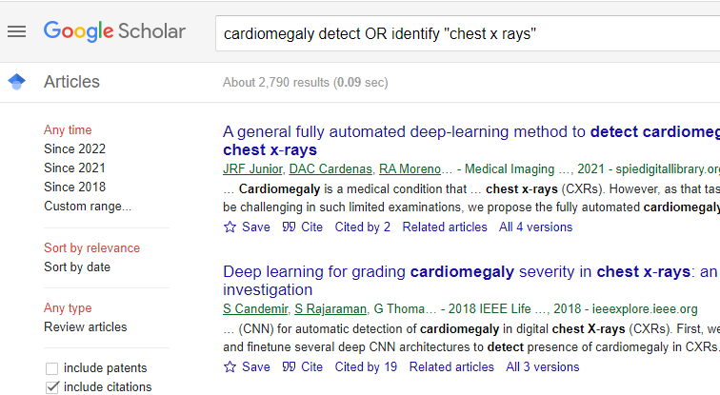
نمایش نتایج جدیدتر در صفحه نتایج جستجو
نتایج جستجو غالباً به ترتیب ربط و بیشترین استناد دریافتی و نه به ترتیب تاریخ نمایش داده می‌شوند. برای یافتن مقالات جدیدتر می‌تواند روش‌های زیر را انجام داد.
از روی گزینه‌های سمت چپ صفحه نتایج جستجو بر روی گزینه "Since Year" کلیک کرده تا مقالات مربوط به یک بازه زمانی خاص نمایش داده شوند.
• با کلیک بر روی گزینه Sort by date می‌توان جدیدترین مقالات را یافت و نتایج جستجو به ترتیب زمانی نمایش داده خواهد شد.

Slide 16
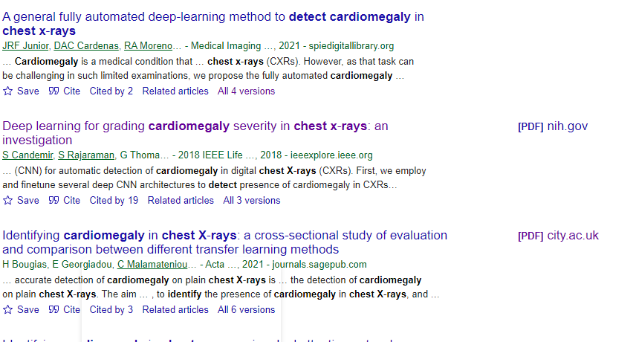
دانلود مقاله از گوگل اسکالر
2
1- در مقالاتی که گزینه pdf ثبت شده،امکان دانلود رایگان مقاله وجود دارد.
2- در صورتی که روی عنوان مقاله کلیک کنید وارد سایت ناشر شده و امکان دانلود را از سایت ناشر بررسی میکنیم.
3-در حالتی که مثل نتیجه اول گزینه pdf موجود نیست versionهای دیگر مقاله را بررسی میکنیم.
4- در شرایطی که از هیچ کدام از روش‌های بالا به نتیجه نرسیدید به کتابخانه دانشکده مراجعه کنید.
3
1

Slide 17
سایر ویژگی‌ها و قابلیت‌های گوکل اسکالر
اگر با حساب کاربری گوگل در پایگاه گوگل اسکالر لاگین شوید امکانات زیر نیز برای شما فعال است:
  امکان ذخیره کردن نتایج جستجودر My Library
  امکان تنظیم Alert از نتیجه جستجو( Alert امکانی است که پایگاه در اختیار کاربر قرار می‌دهد و هر رکوردی که در آینده با فرمول جستجوی مورد نظر به پایگاه اضافه شد را به کاربر از طریق ایمیل اطلاع‌رسانی می‌کند.)
  امکان ایجاد My Profile (پروفایل عمومی نویسنده) که مقالات نوشته شده توسط هر شخص در این صفحه آورده می‌شود و شاخص‌های استنادی مثل H-index برای هر فرد محاسبه می‌شود.

